Slide 1

第 9 章
经济增长

Slide 2
主要内容
⊙ 9.1 经济增长概述
⊙ 9.2 古典经济增长模型
⊙ 9.3 新古典经济增长模型
⊙ 9.4 新剑桥经济增长模型

Slide 3
9.1 经济增长概述
⊙经济增长的定义
  ★ 一个国家或地区生产商品和劳务能力的增长。
  ★ 给居民提供日益繁多的产品能力的长期上升，
  是建立在先进技术以及所需制度和思想意识之
  相应的调整的基础上的（库兹涅茨）。
  ∗ 提供产品的能力的长期上升；
    ∗ 先进技术是经济增长的基础或者说是必要条件；
    ∗ 制度和意识的调整是技术得以发挥作用的充分条件。

Slide 4
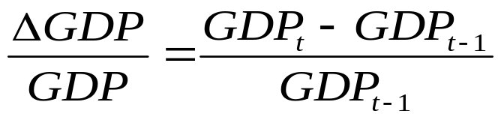
9.1 经济增长概述
⊙经济增长的衡量指标
  ★经济增长率
  ∗ 本时期的GDP相对于上一个时期的GDP所增加的百分比。
★GDP不能完全看作是经济增长率，原因：
∗ 物价因素；
∗ 人口变动；
∗ 潜在而不是实际；
∗ 人不能反映福利增进、环境污染等。

Slide 5
9.1 经济增长概述
⊙经济增长的源泉
  ★丹尼森的七类因素：
    ∗生产要素供给量增长：
♣ 劳动要素：就业人数及其年龄性别构成；
工人工时数（全日制和非全日制）；
就业人员的教育年限。
♣ 资本要素：资本存量大小。
    ∗生产要素生产率增长（技术进步）
    ♣ 资源配置效率（低效率使用的劳动力比重减少）；
♣ 规模的节约，以市场的扩大来衡量，即规模经济；
♣ 知识的进展。

Slide 6
9.1 经济增长概述
⊙经济增长的源泉
  ★萨缪尔森经济增长的四个轮子：
    ∗ 人力资源（劳动力的供给、教育、纪律、激励）
∗ 自然资源（土地、矿产、燃料、环境质量）
∗ 资本（机器、工厂、道路）
∗ 技术（科学、工程、管理、企业家才能）

Slide 7
9.1 经济增长概述
⊙经济增长与经济发展
长期增长趋势：向上倾斜的曲线表示潜在的生产能力不断增加的过程。短期有可能偏离，可用两个参数来刻画，一是斜率，一是截距。
  ★ 经济增长：一个明确的
  可以度量的标准，表示
  一国潜在GDP的增加。
  （如图）
  ★ 经济发展：一个比较复
  杂的质的概念，表明一
  国人民的经济福利处于
  长期增加的状况，是经
  济持续增长的结果。
GDP
B
C
A
0
t

Slide 8
9.2 古典经济增长模型
哈罗德-多马增长模型
⊙基本假设
    ★ 经济社会只生产一种产品；
    ★ 储蓄是国民收入的函数：S=sY；
    ★ 生产过程只使用劳动L和资本K两种要素；
    ★ 劳动和资本之间不能相互替代；
    ★ 不存在技术进步，不存在折旧；
    ★ 生产规模报酬不变。

Slide 9
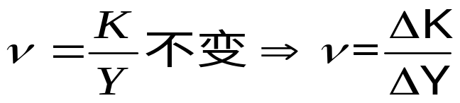
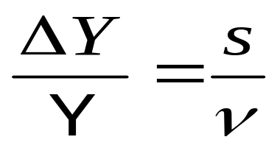


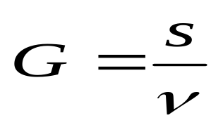
9.2 古典经济增长模型
哈罗德-多马增长模型
⊙基本公式

Slide 10
9.2 古典经济增长模型
哈罗德-多马增长模型
⊙模型的含义
  ★ 哈罗德-多马增长模型表现了在给定技术条件下
  应该怎样充分利用投入要素的均衡条件，这个
  条件揭示了资本-产出比率（v）、储蓄率（s）
  和经济增长率（G）之间的内在联系。

Slide 11
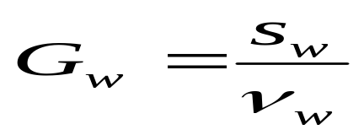
9.2 古典经济增长模型
哈罗德-多马增长模型
⊙经济稳定增长的条件
  ★ 均衡或有保证的增长率（ G_{w} ）：使厂商满意并准备继续维
  持下去的增长率。
  ★ 公式的含义:当既定的合意储蓄率（s_{w}）和合意资本-产出比
  率（v_{w}）所决定的增长率是均衡增长率时，经济就可以实现
  稳定增长。

Slide 12
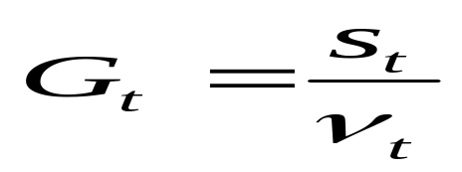
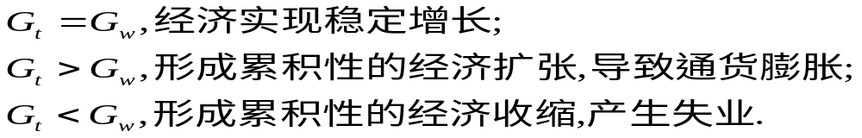
9.2 古典经济增长模型
哈罗德-多马增长模型
⊙经济中短期波动的原因
  ★ 实际增长率（ G_{t} ）：实际发生的增长率，由实际储蓄率
  （s_{t}）和实际资本-产出比率（v_{t}）决定。
  ★ 结论:

Slide 13
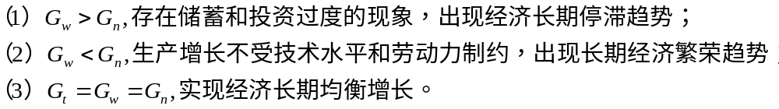
9.2 古典经济增长模型
哈罗德-多马增长模型
⊙经济长期波动的原因
★ 自然增长率（ G_{n}）：人口增长与技术进步所允许
达到的长期的最大增长率。
★ 结论：

Slide 14
9.2 古典经济增长模型
哈罗德-多马增长模型
⊙不足之处
  ★ 模型中的三个参数v、s、G都是外生的。
  ★ 一旦偏离均衡增长路径，没有自动调节机制。

Slide 15
9.3 新古典经济增长模型
⊙新古典经济增长模型的基本假设
★ 生产中使用劳动力和资本两种要素，且二者可
相互替代；
★ 生产函数具有新古典特性；
★ 不考虑技术进步；
★ 劳动力增长比率n不变。

Slide 16

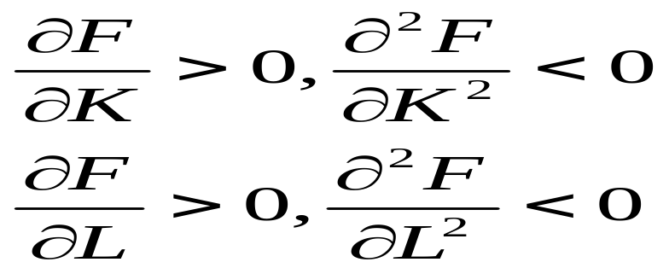
9.3 新古典经济增长模型
⊙生产函数是新古典的
★生产函数 Y=F(K,L)
★生产函数的新古典特性：
∗ 呈现出每一要素投入都具有正且递减的边际产品：

Slide 17
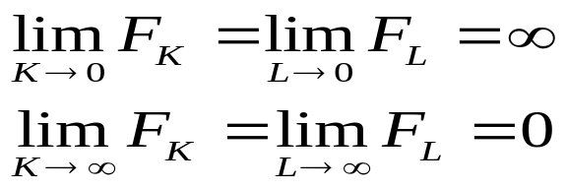
9.3 新古典经济增长模型
⊙生产函数是新古典的
★生产函数的新古典特性：
∗ 呈现出规模报酬不变：
∗ 满足“稻田条件”，即：

Slide 18
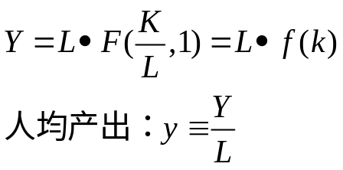
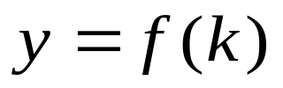
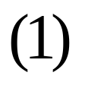
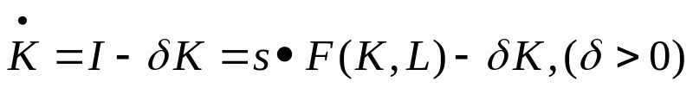

9.3 新古典经济增长模型
⊙新古典经济增长模型
★生产函数的集约形式
∗ 规模报酬不变意味着产出可写成：
∗ 资本存量的净增加等于总投资减去折旧：

Slide 19
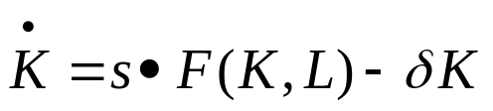
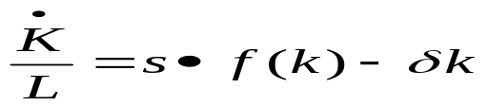
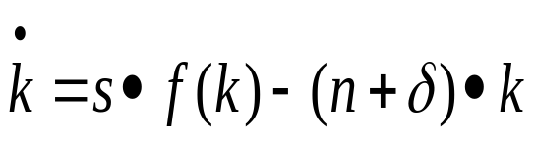
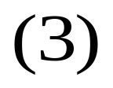
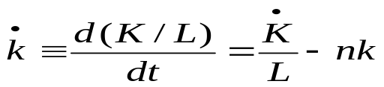
9.3 新古典经济增长模型
⊙新古典经济增长模型的基本方程

Slide 20









新古典增长模型
₀

Slide 21


9.3 新古典经济增长模型
⊙新古典增长模型的稳态
★定义
∗ 模型中各种变量都以不变速率增长的状况。
∗ 新古典模型中，稳态对应于（3）式中的
∗ 稳态对应于上图中的E点。
★满足稳态的条件：

Slide 22
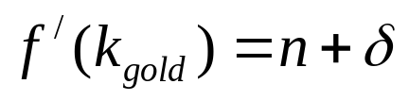
9.3 新古典经济增长模型
⊙资本积累黄金律和最佳增长途径
★资本积累的黄金律
★最佳增长途径
∗ 保证人均消费水平最高的均衡增长路径。

Slide 23
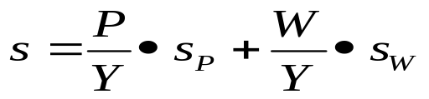
9.4 新剑桥经济增长模型
⊙新剑桥经济增长模型的基本假设
★ 社会成员分为利润收入者与工资收入者两大阶级；
★ 利润收入者储蓄率（Sp)与工资收入者的储蓄率
（Sw)固定不变，且Sp > Sw 。
⊙社会总储蓄率（s）：

Slide 24
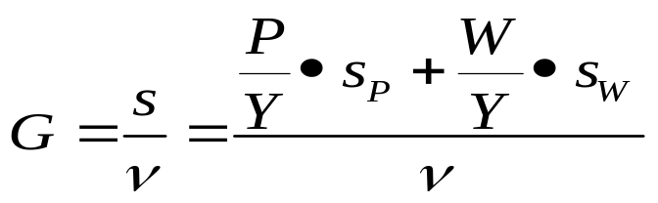

9.4 新剑桥经济增长模型
⊙新剑桥经济增长模型的基本公式
★基本公式

